Slide 1
Публичная презентация результатов педагогической деятельности
Уровень и качество образования
2. Результативность участия учащихся в конкурсах и олимпиадах
3. Обеспечение высокого качества образовательного процесса
4. Методическая работа учителя и профессиональное развитие

Slide 2
Рочева Евгения Владимировна
Учитель химии МАОУ «Гимназии №1»
Образование: высшее
Стаж работы: 18 лет
Категория: высшая

Slide 3
1. Показатели качества обучения химии за последние три года
Год | Класс | Количество учащихся | «5» | «4» | «3» | «2» | Качество, %
2020-2021 | 8 «а» | 22 | 7 | 12 | 3 | - | 86
 | 8 «б» | 25 | 9 | 8 | 8 | - | 68
 | 8 «в» | 21 | 3 | 12 | 6 | - | 71
2021-2022 | 9 «а» | 22 | 7 | 13 | 2 | - | 90
 | 9 «б» | 25 | 9 | 10 | 6 | - | 76
 | 9 «в» | 20 | 1 | 13 | 6 | - | 70
2022-2023 | 10 «б» | 10 | 2 | 4 | 4 | - | 60,0
 | 11 «б» | 5 | 1 | 4 | 0 | - | 100,0

Slide 4
Результаты ОГЭ
Фамилия, имя | Класс | Балл | Отметка
2021-2022 учебный год
Ефремова Мария | 9а | 35 | 5
Желтова Варвара | 9б | 36 | 5
Казаков Игорь | 9в | 24 | 4
Лямов Илья | 9б | 38 | 5
Нисина Анна | 9б | 37 | 5
Одинцова Карина | 9б | 36 | 5
Прозверова Мария | 9б | 33 | 5
Томов Александр | 9б | 38 | 5
Цветкова Карина | 9б | 30 | 4
Средний балл Максимальный балл |  | 34 40 | 4,8

Slide 5
Результаты ЕГЭ
Фамилия, имя | Класс | Балл
2020-2021
Беляев Илья | 11б | 84
Кадач Софья | 11б | 84
Кузнецов Максим | 11б | 55
Танасийчук Мария | 11б | 84
Тырина Кристина | 11б | 100
2021-2022
Мяндина Софья | 11б | 82
2022-2023
Анянова Влада | 11б | 99
Кузиванова Светлана | 11б | 92

Slide 6
2. Особые достижения учащихся в конкурсах и олимпиадах
Наименование мероприятия | Уровень | ФИ участника | Итоги участия
2020-2021
Игра «Малые хим. игры» | Муницип. | Команда 8-х классов | 1 место
Учебно-практ. Конференция «Менд.чтения» | Муницип. | Тырина К. | 1 место
Олимпиада от Сыкт.Гуман.-педаг. колледжа | Республик. | Тырина К. Беляев И. Танасийчук М, Беляев И | 1 место 2 место 3 место
Олимпиада СЛИ | Муницип. | Тырина К, Сауков Д. Танасийчук М, Жукова В. | 1 место призёры

Slide 7
2. Особые достижения учащихся в конкурсах и олимпиадах
Наименование мероприятия | Уровень | ФИ участника | Итоги участия
2020-2021
Творч. Конкурс «О, Химия,-ты муза вдохновения! | Межмуниципальный | Тырина Кристина | победитель
XX муницип.учебно-практическая конференция «Родники Эжвы» | Муницип. | Сауков Дмитрий | победитель
Муниц. этап ВсОШ по химии | Муницип. | Лямов Илья | призёр
Конкурс от СЛИ на лучшую разработку лекции «Производство бумаги» по нтеллект-карте в рамках мун. проекта Проф.среда. | Муницип. | Тырина Кристина | победитель

Slide 8
2.Особые достижения учащихся в конкурсах и олимпиадах
Наименование мероприятия | Уровень | ФИ участника | Итоги участия
2021-2022
Игра «Малые хим. игры» | Муницип. | Команда 8-х классов | 1 место
V Всероссийский конкурс исследовательских работ и творческих проектов школьников «Я-исследователь» | Всероссийский | Сауков Д. | 1 место
Олимпиада от Сыкт.Гуман.-педаг. колледжа | Республик. | Мяндина С. Сауков Л, Кузнецов М. | 1 место призёры
Олимпиада СЛИ | Муницип. | Мяндина С. | 1 место

Slide 9
2.Особые достижения учащихся в конкурсах и олимпиадах
Наименование мероприятия | Уровень | ФИ участника | Итоги участия
2022-2023
Игра «Малые хим. игры» | Муницип. | Команда 8-х классов | 2 место
VXIII Республиканская учебно-исследовательская конференция «Я-исследователь, я открываю мир» | Республ. | Вурдова Т, Елина А. | 1 место
Муниципальный химический диктант | Муницип. | Елина А., Вурдова Т, Куратов А, Нисина А, Ефремова М. | призёры (3 место)
XX муницип.учебно-практическая конференция «Родники Эжвы» | Муницип. | Елина А., Вурдова Т. | призёры (3 место)

Slide 10
2.Особые достижения учащихся
Наименование мероприятия | Уровень | ФИ участника | Итоги участия
2023-2024
Игра «Малые хим. игры» | Муницип. | Команда 8-х классов |  | 2 место
XX муницип.учебно-практическая конференция «Родники Эжвы» | Муницип. | Трудникова Мария |  | 1 место
Муниципальный химический диктант | Муницип. | Левчук Виктория |  | призёр
Игра «Секретное производство» | Муницип. | Команда 9-х классов |  | победитель
Творч. Конкурс «О, Химия,-ты муза вдохновения! | Межмуниципальный | Ладэ Амалия |  | победитель
Олимпиада СЛИ | Муницип. | Ефремова Мария Горшкова Ульяна |  | 3 место

Slide 11
Высокие результаты участия достигаются:
Систематическая работа с одарёнными детьми;
Повышение мотивации и интереса к предмету через внеурочную деятельность;
Применение современных образовательных технологий.

Slide 12
3.Эффективное использование современных образовательных технологий
Технология проблемного обучения
Технология
критического мышления
Образовательные технологии
ИКТ-технология
Технология проектно-исследовательской деятельности

Slide 13
темы проектных работ учащихся и результат их представления на конференциях разного уровня
Тема проекта | Участник | Продукт | Результат участия
«История открытия Периодического закона и его экспериментальное подтверждение» | Акульчик Арина, 8б | Интерактивная периодическая система Д.И.Менделеева | Призёр конференции «Менделеевские Чтения»
«Серебряная память» | Сауков Дмитрий,10б | Фотоаппарат своими руками | Победитель конференции «Родники Эжвы»
«ЛПК-бумажное сердце Эжвы» | Тырина Кристина,11 б | Ментальная карта «Производство целлюлозы» | Победитель конференции «Менделеевские чтение»

Slide 14
Темы проектных работ учащихся и результат их представления на конференциях разного уровня
Тема проекта | Участник | Продукт | Результат участия
«Разоблачение спиритизма» | Корсак Елизавета,10б | Сценарий сюжета «Менделеев и спиритизм» | Победитель конференции «Менделеевские чтение»
«Космическая химия» | Вурдова Татьяна, Елина Анастасия,8в | Видеоролик «Роль химии в освоении космоса» | ИИП, участники конференции «Родники Эжвы»
«Изучение влияния отделочных материалов на жизни и здоровье людей» | Вурдова Татьяна, Елина Анастасия,9в | Макет комнаты с отделкой экологически безопасными материалами | Победители Республиканской конференции «Я-исследователь»

Slide 15
4. Методическая работа:
Школьный уровень (руководитель ШМО)
Муниципальный уровень (активный участник ГМО, методические разработки муниципальных мероприятий)
Республиканский уровень (член методического актива РК, разработки республиканских мероприятий)

Slide 16
Методическая работа: наличие метод. разработок
Вид разработки | Уровень | Наличие рецензии, отзыва, благодарности
Технол.карты уроков | Российский | Свид-ва о публикации, благодарность от сайта инфоурок
Технол.карты внеур.мероприятий | Российский
КИМы для проведения ДР | Муницип. | Проведена ДР
Кимы для проведения контрольных работ | Российский | Свид-во о публикации
Разработка олимпиад.заданий, критерий интел.марафона | Республик. | Проведены мероприятия
Программы внеур.деят. | Школьный, Российский | Рецензия от рук-ля РМО
Мет.разработка в рамках фестиваля «Эффект.учитель для эффект.школы» | Республик. | Рецензия от рук-ля РМО

Slide 17
Методическая работы: трансляция опыта
мероприятие | уровень | комментарий
Фестиваль открытых уроков | Школьный | Открытый урок в 9 классе по теме «Силикатная промышленность: производство стекла»
Семинар «Принципы составления контрольно-измерительных материалов аналогичных ЕГЭ и ОГЭ» | Муницип. | Докладчик
Вебинар: «Технология использования в процессе подготовки к ГИА Федерального банка тестовых заданий по химии» | Республиканский | Докладчик
Методический Интенсив ГОУДПО «КРИРО» «Что делает урок воспитывающим? Методика работы учителя». | Республиканский | Проведение открытого урока в 8 классе по теме «Чистые вещества и смеси»

Slide 18
Методическая работы: трансляция опыта
мероприятие | уровень | Комментарий
Муниципальный педагогический фестиваль «Поделись своим умением» | Муниципальный | Проведение мастер-класса «Использование химического эксперимента как средства преодоления неуспешности учащихся»

Slide 19
Методическая работы: трансляция опыта
мероприятие | уровень | Комментарий
Мастер-класс «Организация исследовательской деятельности на уроках химии» | Муниципальный | Проведение мастер-класса
Муниципальный конкурс «Моя педагогическая находка» | Муниципальный | Проведение открытого урока в 8 классе по теме «Физические и химические явления»
Фестиваль мастер-классов «Эффективные методы и приемы формирования предметных, метапредметных и личностных образовательных результатов учащихся» | Муниципальный | Проведение мастер-класса «Использование метода «Интеллект-карты» на уроках химии»

Slide 20
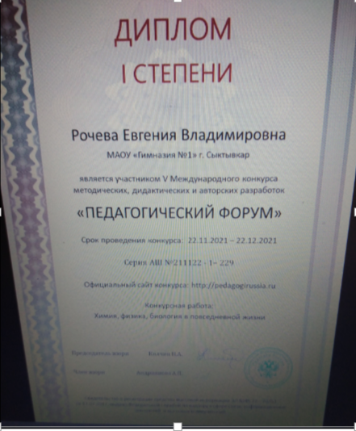
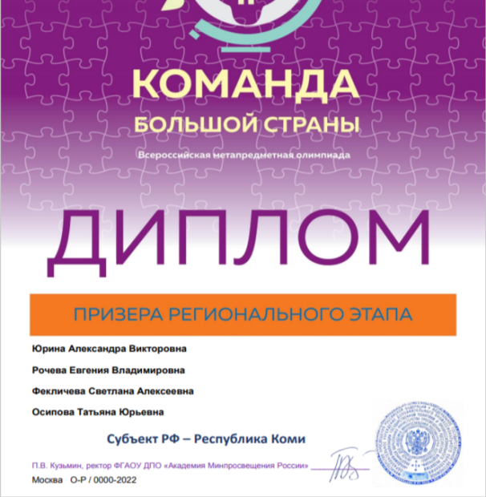
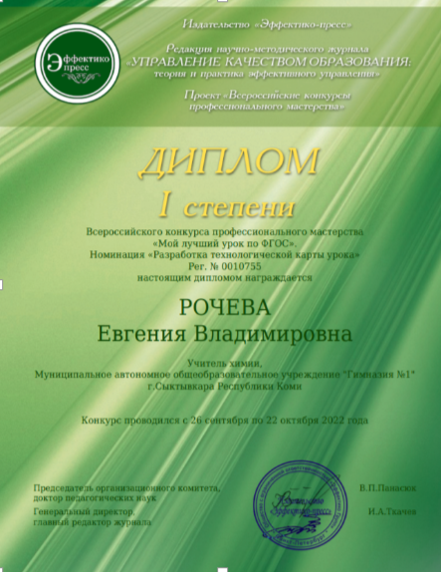
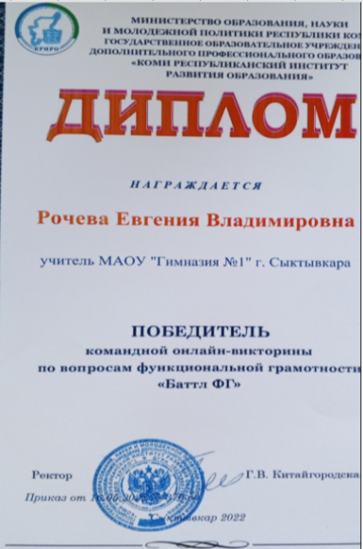
Участие в профессиональных конкурсах

Slide 21
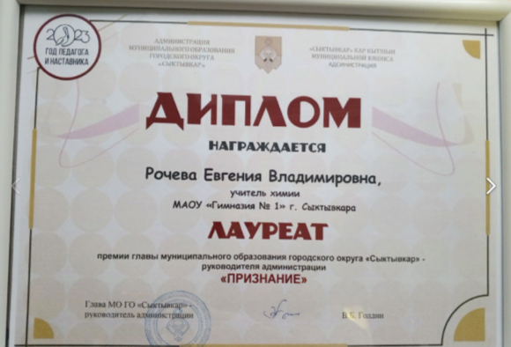
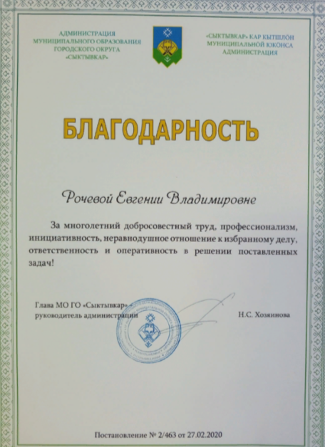
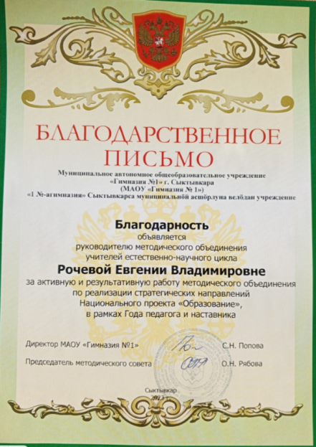
Награждена:

